Slide 1
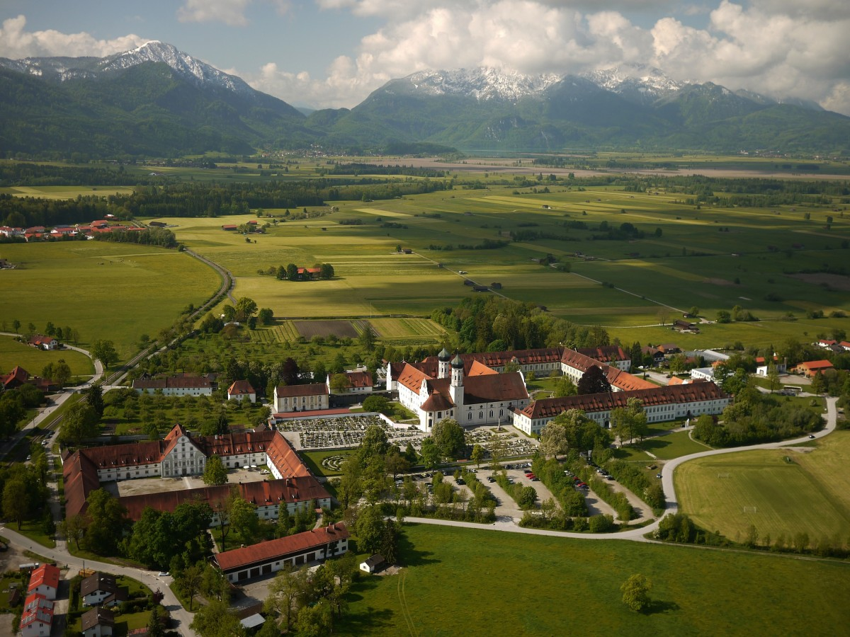
Benediktbeuern Hochschule

Slide 2
Asi 60 km od Mnichova (i vlakem)
Filozofická teologická vysoká škola
V SEZNAMU ŠKOL OD 1972
http://www.pth-bb.de/lehr/professoren.htm
Uznaná jako výzkumná univerzita

Slide 3
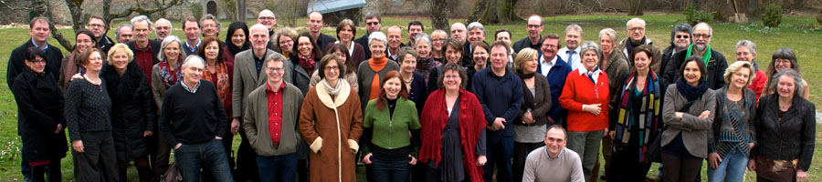
Asi jinej gang
Katholische Stiftungsfachhochschule München

Slide 4
Přispívá k povědomí o společenských povinnostech katolické církve a její historii v charitativní vzdělávání a pečovatelské služby
Vědecky i prakticky orientované studium
Katolický pohled na člověka
Univerzita je místem konfrontace s hodnotami, otázky významu, teologie a náboženství a perspektivy osobního života

Slide 5
Interdisciplinární spolupráce a interakce s praxí
Je místem vzájemné podpory a spolupráce
Komunikace mezi všemi členy univerzity, kolegiální výměna, kritický diskurz a osobní setkání jsou společné úkol.

Slide 6
Hochschule se účastní v odborných, vědeckých, sociálních a společensko-politických diskusích.
Zavázala se k rozvoji výuky a vzdělávání, podmínek studia a profesionalizaci sociální práce a ošetřovatelství. Je v dialogu s dalšími vysokými školami v Německu i v zahraničí. Přispívá k vytvoření spravedlivé společnosti a rozvíjení demokratických vztahů mezi pohlavími. Udává tón v diskusi sociální politiky.

Slide 7
2 300 studentů
60 profesovů
Více jak 300 lektrů (Lehrbeauftragten)

Slide 8
Bakalář
  Sociální práce
  Management v ošetřovatelství
  Pflegepädagogik
  Vdělavání Kindesalter
  Křestanská pedagogika a církevní školství

Slide 9
Zdroje:
http://www.pth-bb.de/stud/index.htm
http://www.ksfh.de/wir-ueber-uns
https://www.youtube.com/watch?v=qAroteCrr7o

